Slide 1
Rektörlük Sunumu / Kütüphane ve Öğrenme Merkezleri
KÜTÜPHANE VE ÖĞRENME MERKEZLERİ
Okuma Salonları | 1995 – 2004 | 2005 – 2009 | 2010 – 2012 | 2013 | 2014 | 2015 | 2016 01 Temmuz’a göre
 | 1 Okuma Salonu Merkez Bina Kütüphanesi | 2 Okuma Salonu S. CİGİTOV Okuma Salonu (İİBF Binası) | 4 Okuma Salonu C.AYTMATOV Okuma Salonu (Kampüs) Türk Uygarlık Araştırma Merkezi Okuma Salonu | 6 Okuma Salonu Merkez Kütüphane
Fiziki Alanı (m²) | 915 | 1.082,91 | 1.182,91 | 1.886,77 | 1.886,77 | 1.886,77 | 1.886,77
Raf Kapasitesi | 249 | 355 | 422 | 427 | 431 | 436 | 436
Oturma Kapasitesi | 205 | 422 | 395 | 498 | 498 | 498 | 498
Kitap sayısı | 50.673 | 60.238 | 78.719 | 83.466 | 86.458 | 88.667 | 89.113
Süreli Yayın | 65 | 96 | 138 | 169 | 174 | 210 | 203
Veritabanı sayısı | 10 | 13 | 28 | 32 | 32 | 35 | 47

Slide 2
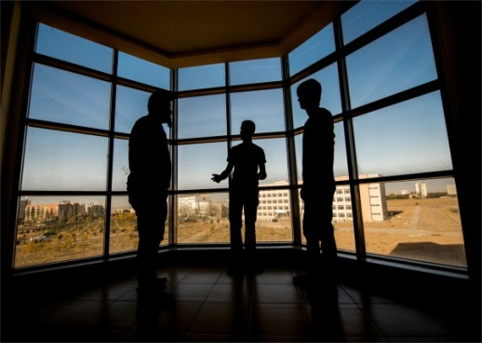
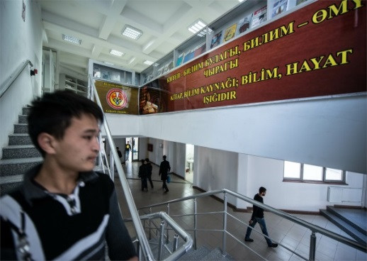
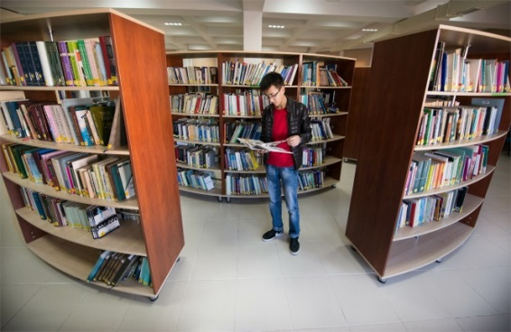
Rektörlük Sunumu / Kütüphane ve Öğrenme Merkezleri
KÜTÜPHANE VE ÖĞRENME MERKEZLERİ
Kitap | 65.130 (Okuma Salonlarında)
Ders kitap | 22.841 (Öğrencilere Dönemlik Dağıtılan)
Tez | 596
Kitap dışı materyaller | 596 | CD, DVD, Audio Video Kaset, Afiş | 348
 |  | Harita | 85
 |  | Fotokopi kitap | 163
KTMÜ Kütüphanesinde toplam 89.163 adet kitap bulunmaktadır.

